Slide 1


cvc5的原理及使用方法
小组成员：张子恒、孙驰、杜飞、王庆阳
2025年11月28日

Slide 2



目录
CONTENTS
01
cvc5背景介绍
02
cvc5原理介绍
03
项目展示

Slide 3

PART 01
cvc5背景介绍

Slide 4
01
cvc5背景介绍
什么是cvc5？
cvc5是一个现代化的SMT（Satisfiability Modulo Theories）求解器
由Stanford University、University of Iowa、Google、MIT 等合作开发
是 CVC系列求解器的最新一代产品
CVC → CVC Lite → CVC3 → CVC4 → cvc5

Slide 5
01
cvc5背景介绍
为什么出现cvc5？
cvc4 时代架构偏旧、优化有限
新的应用（如自动化验证、AI、编译器优化、定理证明）需要：
更快的理论求解速度
更完善的逻辑理论支持
更好的可扩展性（支持 new theory）
更现代的 API（特别是 Python）
→ cvc5 被设计为完全重写的、下一代 SMT 求解器，性能和可扩展性全面提升

Slide 6
01
cvc5背景介绍
cvc5的应用领域
程序验证（Program Verification）
形式化验证（Formal Methods）
编译器优化（如 Alive2）
自动定理证明（ATP）
软件模型检测（Model Checking）
约束求解、规划、AI 推理
→ 在学术界和工业界都极为常用。

Slide 7
PART 02
cvc5原理介绍

Slide 8
02
cvc5原理介绍
内核引擎：DPLL(T) 框架
核心思想：分工与协作
问题的拆分：布尔骨架（公式逻辑结构） + 理论约束（特定理论原子公式）
求解器的分工：
SAT求解器：处理布尔骨架的逻辑推理引擎
T-求解器：处理理论约束的领域专家
协作机制：循环通信，协同工作

Slide 9
02
cvc5原理介绍
智慧搜索：冲突驱动子句学习
1. SAT求解器的作用
将SMT公式抽象为布尔可满足性问题
核心任务：决策（猜测赋值） + 布尔约束传播（推导必然结果）
2. 冲突驱动子句学习（CDCL）
发现问题：赋值导致矛盾
分析根源：找出冲突的变量赋值组合
学习新知：总结为新的布尔子句并添加到问题中
效果：实现智能回溯，搜索效率指数级提升

Slide 10
02
cvc5原理介绍
理论协调：多专家协同工作
1. 理论求解器
领域专家，负责特定理论的一致性检查
示例：算术理论求解器、数组理论求解器、位向量理论求解器
2. 理论组合：Nelson-Oppen 方法
挑战：处理多理论混合问题
解决方案：通过共享等式信息进行通信
迭代检查直到所有理论一致认为可行或某个理论发现冲突

Slide 11
02
cvc5原理介绍
cvc5原理流程总结
输入混合布尔逻辑和理论约束的公式
SAT求解器抽象为布尔骨架
循环求解：候选赋值 → 理论一致性检查 → 返回冲突子句/输出模型
学习与迭代：学习冲突子句，继续搜索

Slide 12
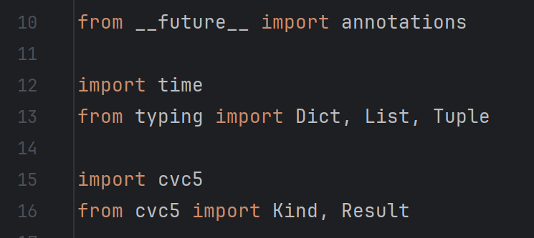
SMT-LIB 标准
03
项目展示

Slide 13
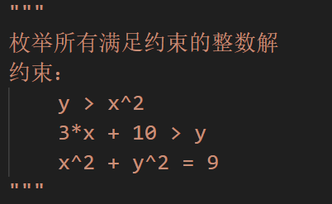

3.1
布尔SAT问题
整数约束求解问题：常见于数学建模、程序验证、算法设计等，用于验证系统是否满足某些数学或逻辑条件。
cvc5 将问题转换为SMT（可满足性模理论）问题，在整数理论下进行推理，通过约束传播、冲突分析与回溯，枚举所有可行解。对于非线性约束cvc5 会使用区间传播与分支定界策略，在有限域中搜索满足所有约束的整数对。

Slide 14
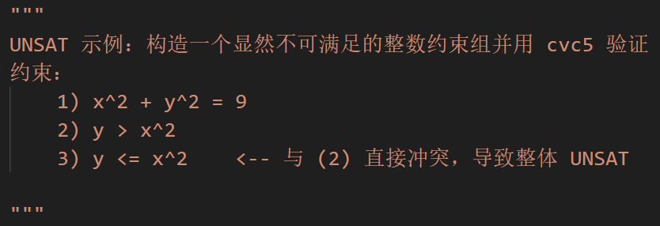

3.1
布尔SAT问题
不可满足性验证：用于验证系统规范的一致性，在形式化验证、硬件设计、协议分析中尤为重要，避免因矛盾约束导致系统错误。
cvc5 在预处理阶段即可通过理论组合与冲突子句检测识别出矛盾。返回值 UNSAT，表示不存在任何赋值满足所有约束。

Slide 15
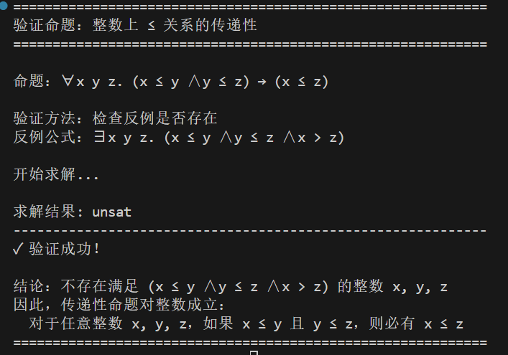
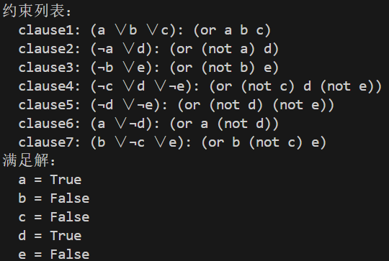
3.1
布尔SAT问题
cvc5 还可以使用量词实例化与冲突子句学习策略，尝试构造反例。当搜索空间遍历完毕仍未找到满足条件的赋值时，返回 UNSAT，从而证明原命题成立。

Slide 16
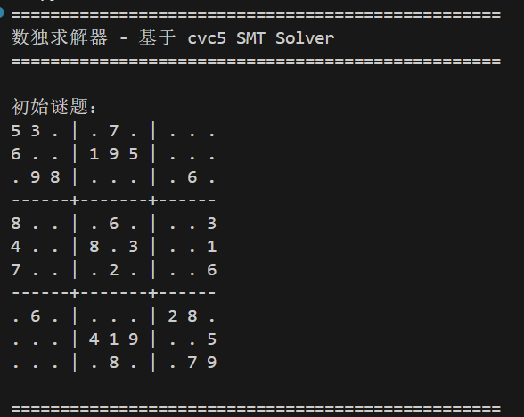
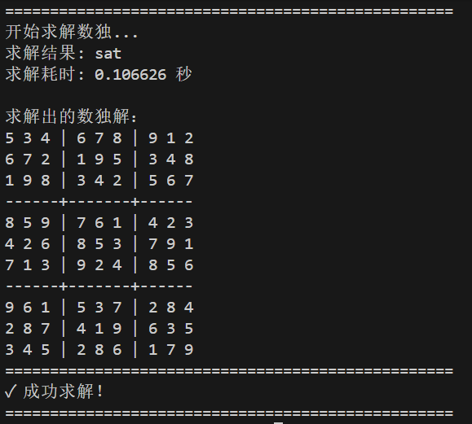
3.2
数独求解
cvc5
数独求解：典型的有限域约束满足问题，给出一个部分填写的 9×9 数独盘面，要求填充剩余格子，使得每行、每列、每个 3×3 宫均包含 1–9 不重复的数字。
cvc5 为每个格子定义一个变量，并添加行、列、宫的互不重复约束。它使用约束传播与搜索+回溯策略，结合位向量理论或枚举类型高效剪枝，快速找到可行解或证明无解。

Slide 17



感谢大家观看
QUESTIONS & ANSWERS
小组成员：张子恒、孙驰、杜飞、王庆阳
2025年11月28日

